Slide 1
SEMESTRE ACADÉMICO 2012-I
Redes y Comunicaciones II
ING. SERGIO UNTIVEROS
SESIÓN 3
Solución de Problemas de Redes Conmutadas
Agosto 2010

Slide 2
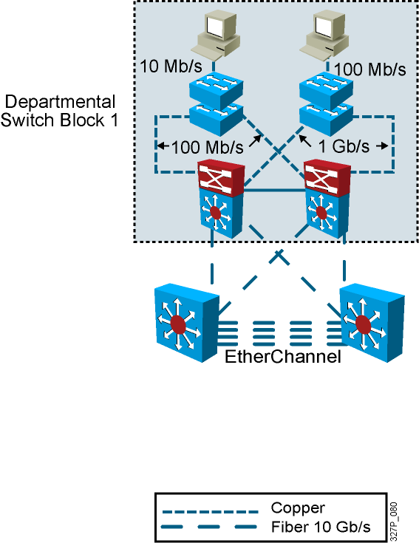
Tecnologías de Interconexión
Technology | Use
Fast Ethernet | Conecta dispositivos End-User a switches de acceso
Gigabit Ethernet | Conecta switch de acceso a switchs de distribución y también conecta servidores a switches
10-Gigabit Ethernet | Proporciona alta velocidad a conexiones switch-a-switch, Backbones
EtherChannel | Proporciona Alta velocidad switch-a-switch, backbones con redundancia

Slide 3
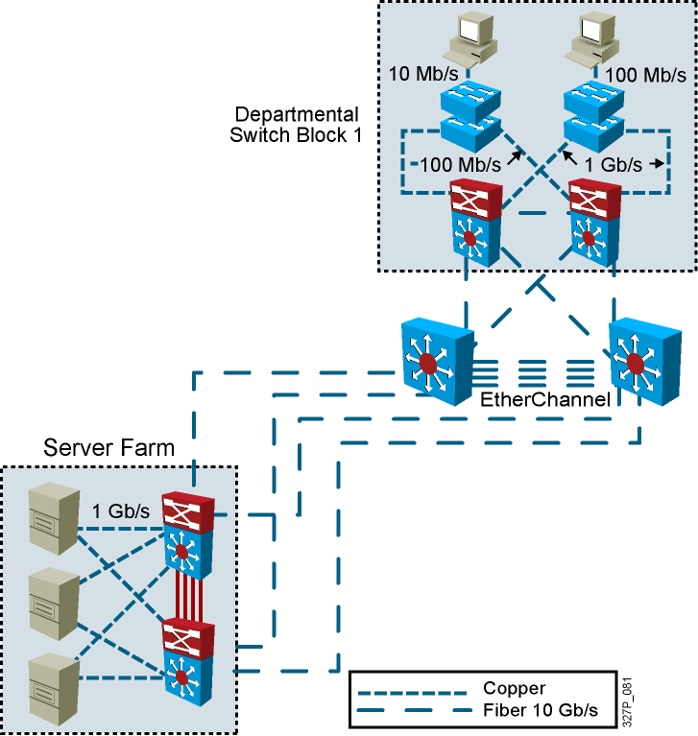
Equipos y Cableado
Cada conexión proporciona un adecuado ancho de banda para el total de tráfico agregado sobre el enlace.

Slide 4
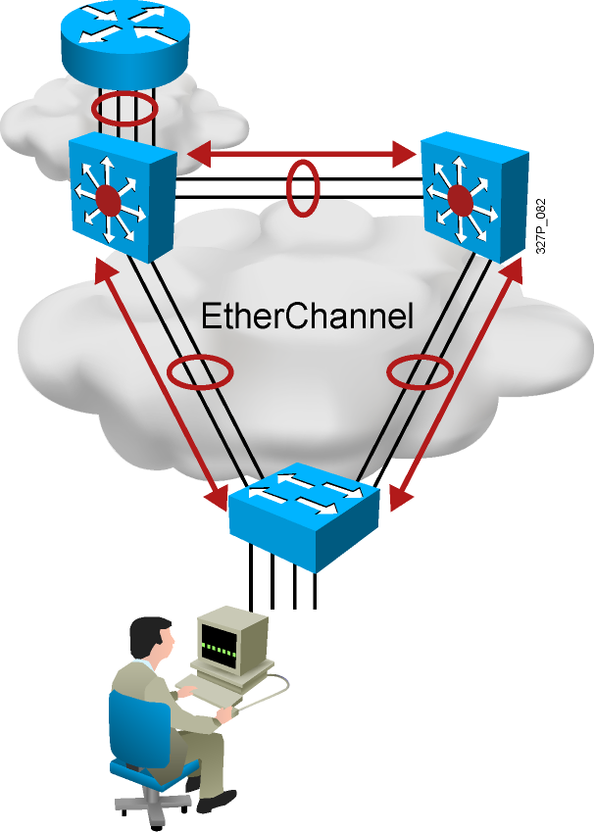
Ventajas del EtherChannel
Agregación lógica de enlaces similares entre switches
Balanceo de carga (load-shares) a través de los enlaces
Es visto como un solo puerto lógico de STP
Redundancia

Slide 5
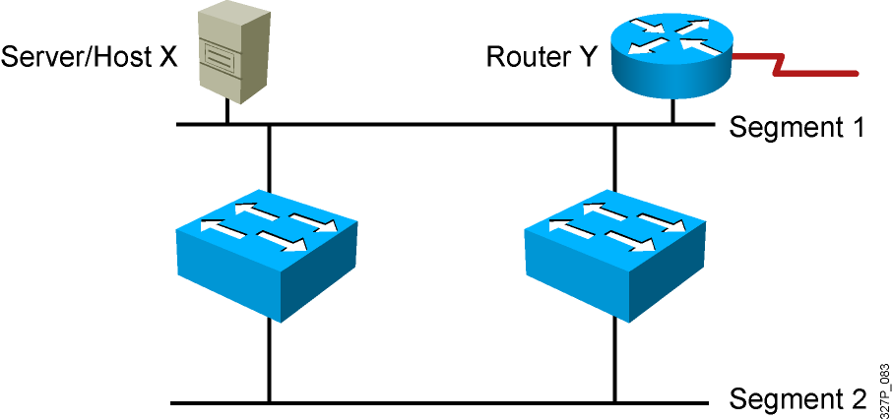
Topología Redundante
Topología redundante elimina un único punto de falla.
Topología redundante causa tormentas de broadcast, copias de múltiples frames y tablas de direcciones MAC inestables

Slide 6
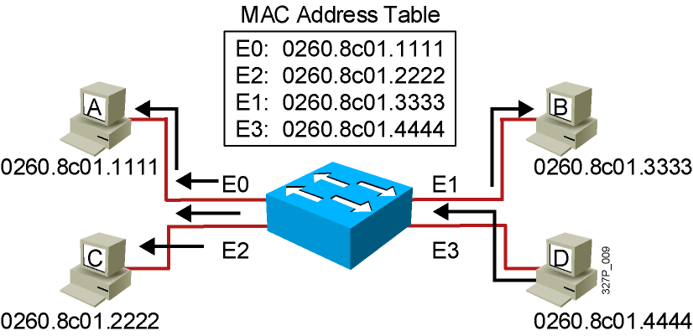
Broadcast Frames
La estación D envía frames de broadcast.
Todos los frames de broadcast son flooded a todos los puertos excepto al puerto de origen

Slide 7
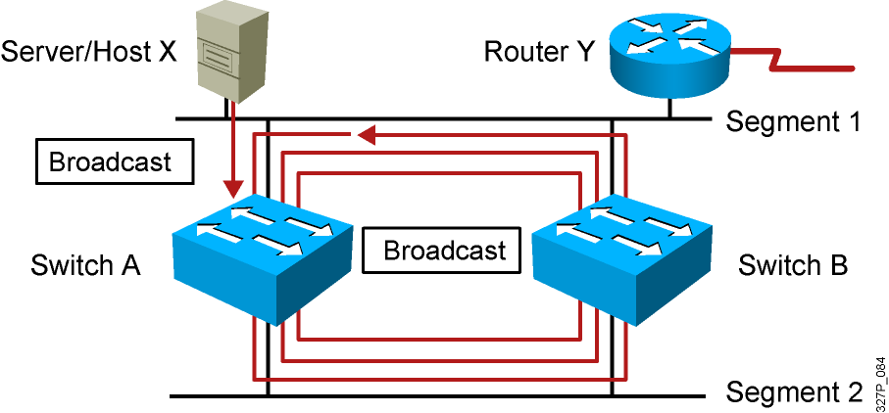
Tormentas de Broadcast
Host X envía un broadcast.
Los switches continúan propagando el tráfico de broadcast continuamente.

Slide 8
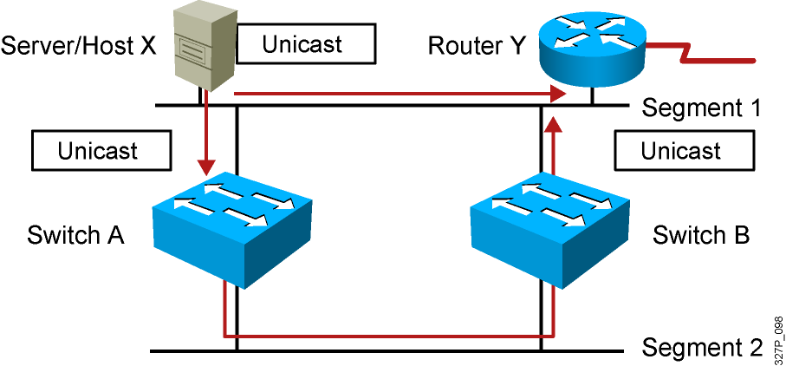
Multiple frame copies
El Host X envía un unicast frame al Router Y
La dirección MAC del router Y no has sido aprendido por ningún switch.
El Router Yrecibirá dos copias del mismo frame.

Slide 9
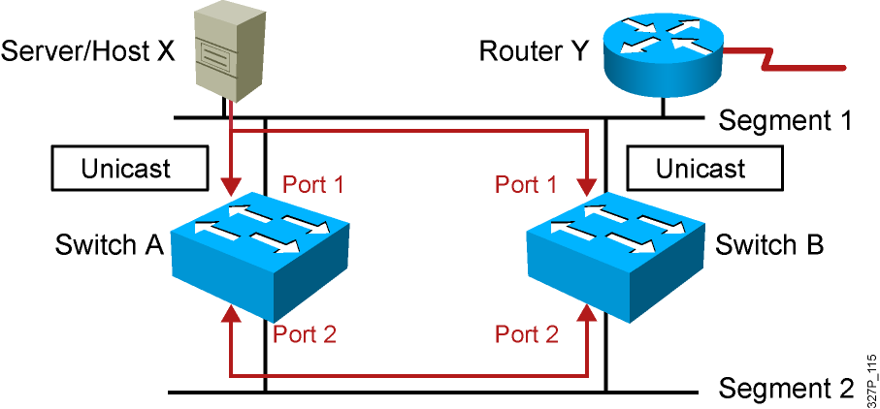
MAC Database Instability
Host X envía un frame unicast al Router Y.
La dirección MAC del router Y no ha sido aprendido por ningún switch.
El switch A y B aprenden la dirección MAC del host X en el puerto 1.
El Frame al router Y es flooded.
El switch A y B incorrectamente aprende la dirección MAC del host en el puerto 2.

Slide 10
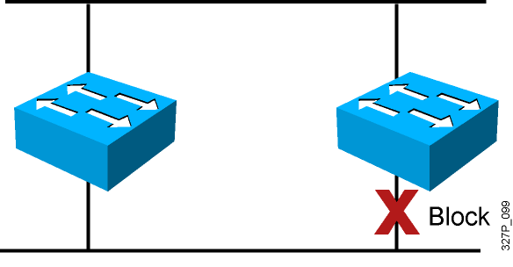
Resolución de loop con STP
Proporciona una topología redundante libre de loop ubicando ciertos puertos en estado de blocking.
Publicado en la especificación 802.1D.
Mejorado con la implementación Cisco PVST+.

Slide 11
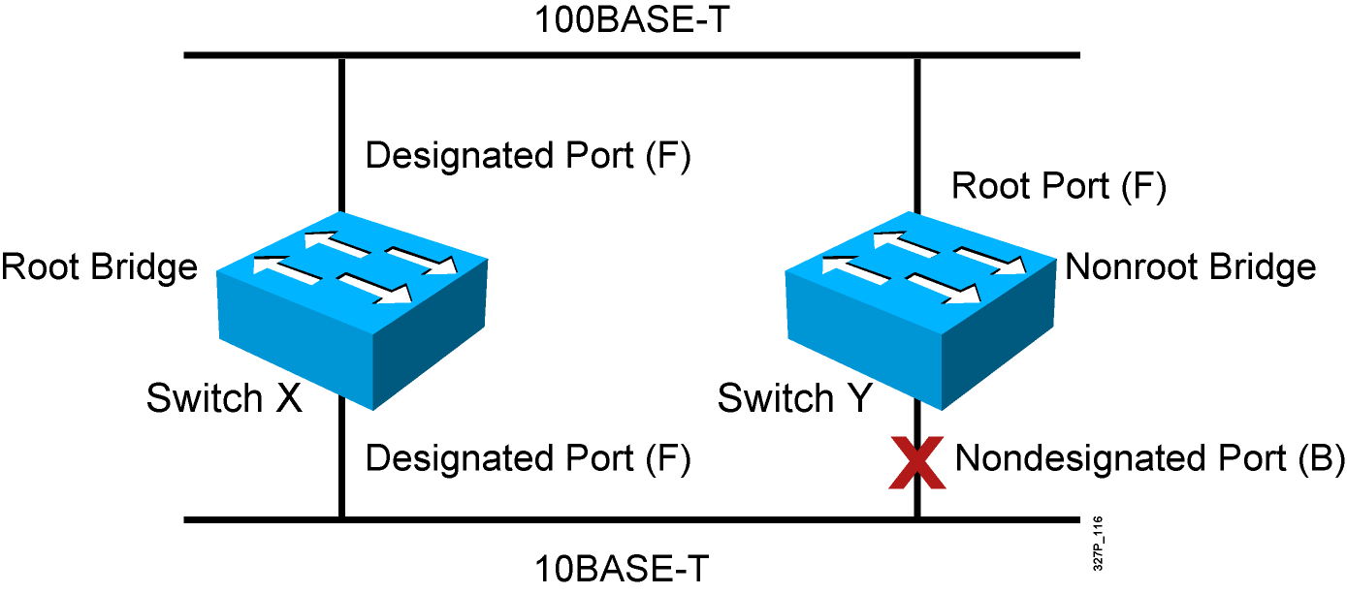
Operación del Spanning-Tree
Un root bridge por dominio de broadcast.
Un root port por nonroot bridge.
Un puerto designado (designate) por segmento.
Puertos no designado (Nondesignate) no son usados.

Slide 12
Selección del STP Root Bridge
BPDU (default = sent every 2 seconds)
Root bridge = bridge with the lowest bridge ID
Bridge ID =
Bridge
Priority
MAC
Address

Slide 13
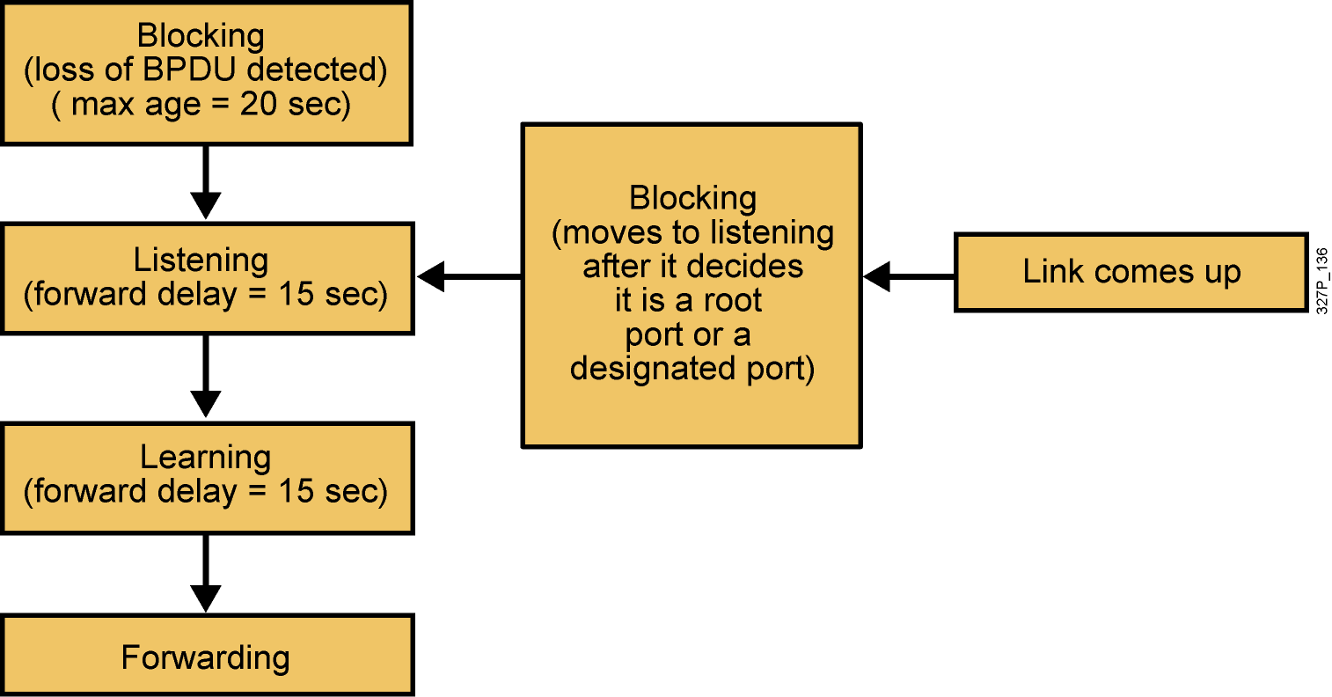
Estado de los puertos STP
Spanning Tree cambia cada puerto a través de diferentes estados:

Slide 14
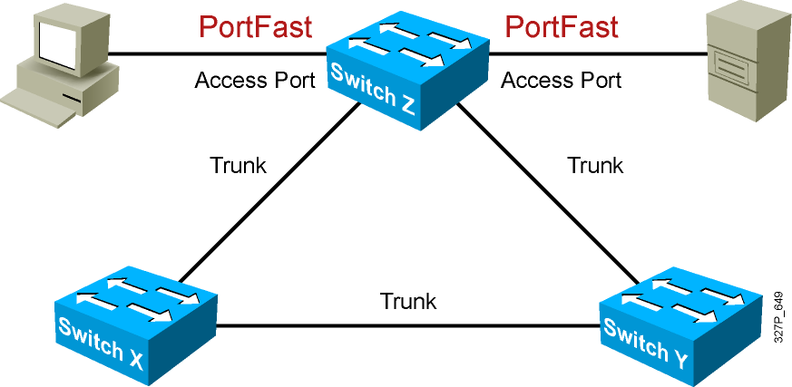
Describiendo PortFast
PortFast es configurado en puertos de acceso, no puertos trunk.

Slide 15
Configurando y Verificando PortFast
SwitchX(config-if)#
spanning-tree portfast
Configures PortFast en una interface
OR
SwitchX(config)#
spanning-tree portfast default
Habilita PortFast en todas las interfaces menos en los puertos trunk
SwitchX#
show running-config interface interface
Verifica que PortFast ha sido configurado en la interface

Slide 16
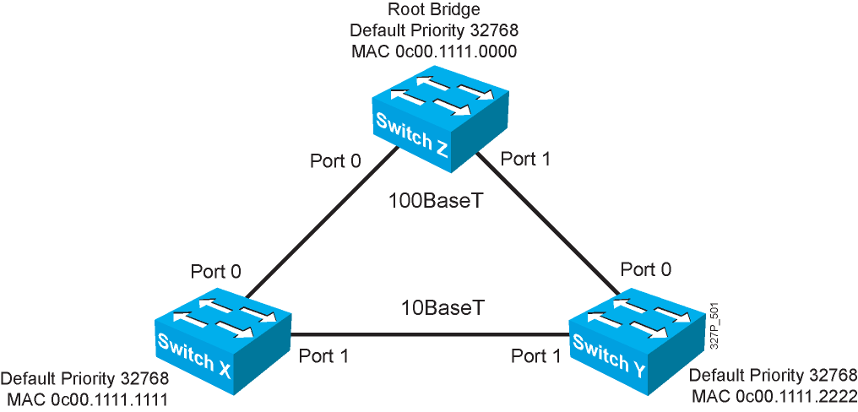
Ejemplo de operación del Spanning-Tree

Slide 17
Spanning-Tree Path Cost
Link Speed | Cost (Revised IEEE Specification) | Cost (Previous IEEE Specification)
10 Gb/s | 2 | 1
1 Gb/s | 4 | 1
100 Mb/s | 19 | 10
10 Mb/s | 100 | 100

Slide 18
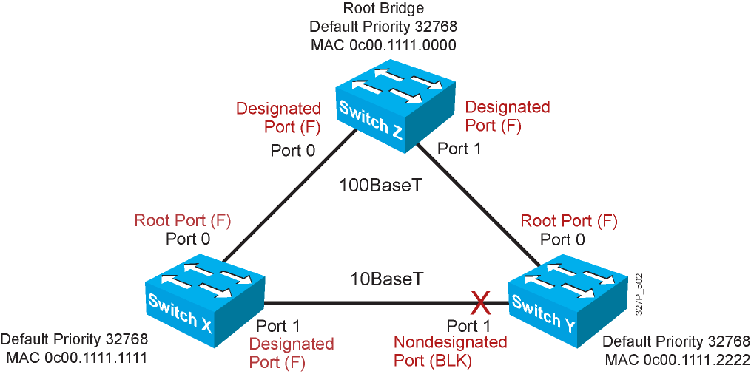
Recálculo Spanning-Tree

Slide 19
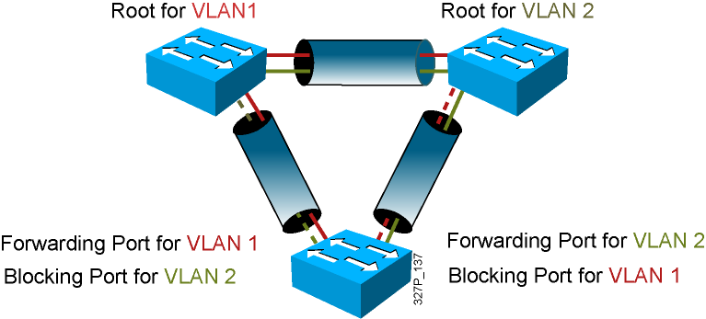
Per VLAN Spanning-Tree Plus

Slide 20
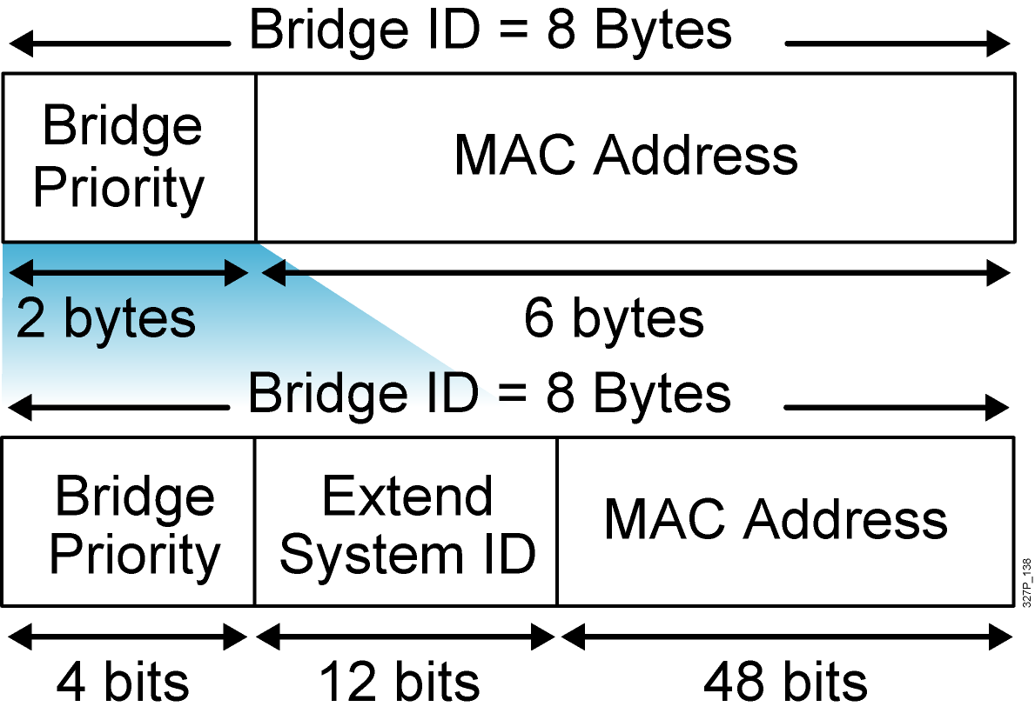
PVST+ Extended Bridge ID
Bridge ID without the extended system ID
Extended bridge ID with system ID
System ID = VLAN

Slide 21
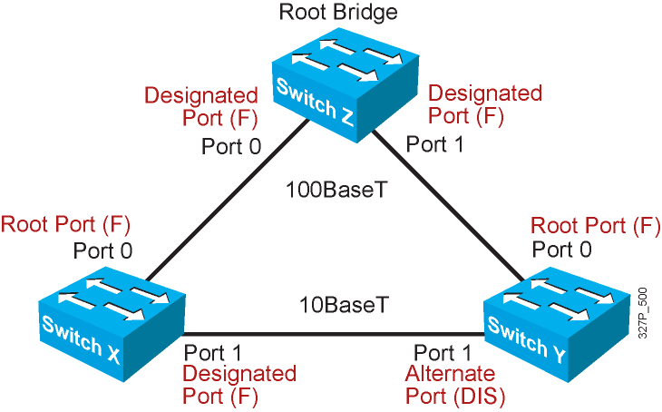
Rapid Spanning-Tree Protocol

Slide 22
Configuración Default Spanning-Tree Protocol
Cisco Catalyst switches soportan tres tipos de STPs:
PVST+
PVRST+
MSTP
El default STP para los switches Cisco Catalyst es PVST+ :
Una instancia STP separada para cada VLAN
Un root bridge para todas las VLANs
No load sharing (Balanceo de Carga)

Slide 23
Guía para configurar PVRST+
Habilitar PVRST+.
Designar y configurar un switch para ser el root bridge.
Designar y configurar un switch para ser el secundary root bridge.
Verificar la configuración.

Slide 24
Comandos para implementar PVRST+
SwitchX(config)#
spanning-tree mode rapid-pvst
Configures PVRST+
SwitchX#
show spanning-tree vlan vlan# [detail]
Verifies the spanning-tree configuration
SwitchX#
debug spanning-tree pvst+
Displays PVST+ event debug messages

Slide 25
Verificación PVRST+
SwitchX# show spanning-tree vlan 30
VLAN0030
Spanning tree enabled protocol rstp
Root ID Priority 24606
Address 00d0.047b.2800
This bridge is the root
Hello Time 2 sec Max Age 20 sec Forward Delay 15 sec
Bridge ID Priority 24606 (priority 24576 sys-id-ext 30)
Address 00d0.047b.2800
Hello Time 2 sec Max Age 20 sec Forward Delay 15 sec
Aging Time 300
Interface Role Sts Cost Prio.Nbr Type
-------- ----- --- --- -------- ----
Gi1/1 Desg FWD 4 128.1 P2p
Gi1/2 Desg FWD 4 128.2 P2p
Gi5/1 Desg FWD 4 128.257 P2p
The spanning-tree mode is set to PVRST.

Slide 26
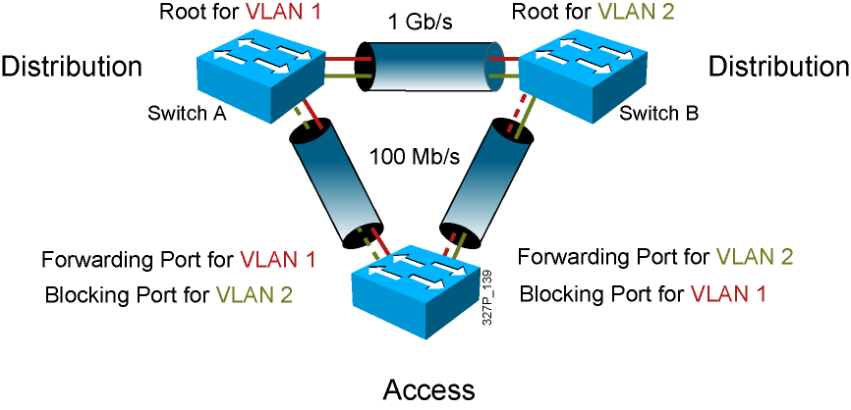
Configurando el Root y Secundary Bridges

Slide 27
Configuring the Root and Secondary Bridges: SwitchA
SwitchA(config)#
spanning-tree vlan 1 root primary
This command forces this switch to be the root for VLAN 1.
SwitchA(config)#
spanning-tree vlan 2 root secondary
This command configures this switch to be the secondary root for VLAN 2.
OR
SwitchA(config)#
spanning-tree vlan # priority priority
This command statically configures the priority (increments of 4096).

Slide 28
Configuring the Root and Secondary Bridges: SwitchB
SwitchB(config)#
spanning-tree vlan 2 root primary
This command forces the switch to be the root for VLAN 2.
SwitchB(config)#
spanning-tree vlan 1 root secondary
This command configures the switch to be the secondary root VLAN 1.
OR
SwitchB(config)#
spanning-tree vlan # priority priority
This command statically configures the priority (increments of 4096).

Slide 29
Gracias

